Slide 1

BÁO CÁO MÔN HỌC KHOA HỌC DỮ LIỆU
PHÂN LOẠI CHỦ ĐỀ BÀI BÁO DỰA TRÊN TIÊU ĐỀ, MÔ TẢ VÀ NỘI DUNG
Lê Hải Khoa
Nguyễn Đức Nhã

Slide 2

NỘI DUNG
Tổng quan đề tài
Trích xuất đặc trưng
Các mô hình/phương pháp phân loại
Random Forest
Logistic Regression
Thực nghiệm và kết luận
Layer Perceptron

Slide 3


1. TỔNG QUAN
Dữ liệu được thu thập từ các trang báo điện tử nổi tiếng như báo nhân dân, vnexpress, báo dân trí
Giải trí Thể thao Giáo dục Du lịch Pháp luật
Thế giới
Sức khỏe
Model

Slide 4
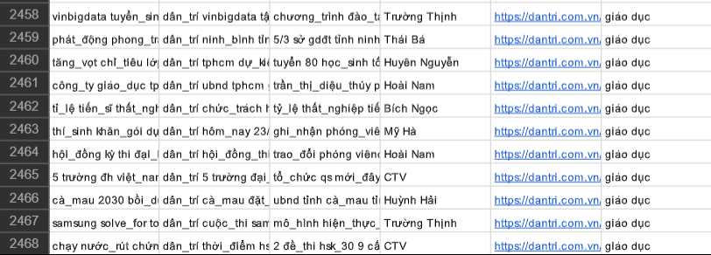
1. TỔNG QUAN
title | description | content | author | link | category
Dữ liệu thu thập về được chia làm các cột title, description, content, author, link, category
Quy mô Dataset:
Tổng số bài báo thu thập được: > 2468 bài báo
Số lượng chủ đề phân loại: 10 chủ đề
- ['Thời sự', 'Kinh doanh', 'Giáo dục', 'Giải trí', 'Thể thao', 'Văn hóa', 'Khoa học', 'Du lịch', 'Sức khỏe', 'Thế giới']

Slide 5
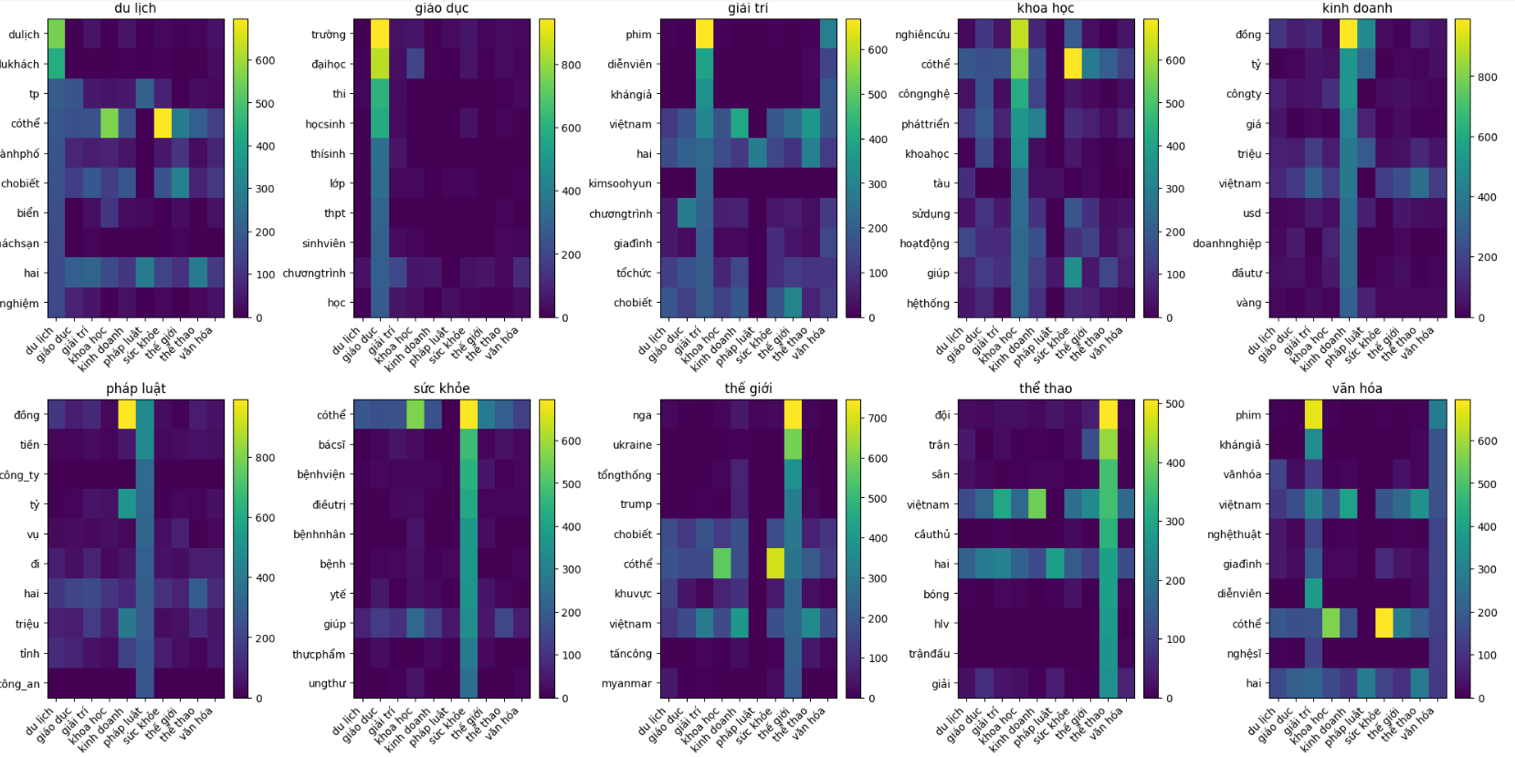
1. TỔNG QUAN

Slide 6
2. Trích xuất đặc trưng
2.1. Ngrams:
N-grams: là một chuỗi liên tục gồm N đơn vị (thường là từ) từ một văn bản
Các loại N-grams phổ biến:
- Unigrams (N=1): Từng từ riêng lẻ
- Bigrams (N=2): Chuỗi gồm 2 từ liên tiếp
- Trigrams (N=3): Chuỗi gồm 3 từ liên tiếp
Nắm bắt ngữ cảnh:
  Việc chỉ xem xét từng từ riêng lẻ (unigram) có thể bỏ lỡ thông tin về mối quan hệ giữa các từ.
  N-grams giúp giữ lại một phần ngữ cảnh xung quanh các từ, điều này rất quan trọng trong việc hiểu ý nghĩa của văn bản.
  Ví dụ: "không tốt" mang ý nghĩa khác với "tốt". Bigram "không tốt" thể hiện rõ điều này hơn là chỉ xem xét unigrams "không" và "tốt".
Xử lý đa nghĩa: Một từ có thể có nhiều nghĩa tùy thuộc vào các từ đi kèm. N-grams giúp phân biệt các ngữ nghĩa này.
Tăng cường đặc trưng: Các cụm từ (phrases) thường mang ý nghĩa đặc trưng cho một chủ đề hơn là các từ đơn lẻ. N-grams giúp biến các cụm từ này thành các đặc trưng hữu ích.

Slide 7
2. Trích xuất đặc trưng
2.1. Ngrams:
Ví dụ với câu: "Khoa học dữ liệu là một lĩnh vực thú vị."
Unigrams (N=1):
"Khoa"
"học"
"dữ"
"liệu"
"là"
"một"
"lĩnh"
"vực"
"thú"
"vị"
Bigrams (N=2):
"Khoa học"
"học dữ"
"dữ liệu"
"liệu là"
"là một"
"một lĩnh"
"lĩnh vực"
"vực thú"
"thú vị"
Trigrams (N=3):
"Khoa học dữ"
"học dữ liệu"
"dữ liệu là"
"liệu là một"
"là một lĩnh"
"một lĩnh vực"
"lĩnh vực thú"
"vực thú vị"

Slide 8



2. Trích xuất đặc trưng
2.2. TF-IDF
TF-IDF
Term frequency
Inverse document frequency
TF-IDF là một kĩ thuật trích xuất đặc trưng từ các dữ liệu văn bản.
TF-IDF giúp xác định mức độ quan trọng của một từ khóa (term) đối với một tài liệu (document) cụ thể trong một tập hợp các tài liệu

Slide 9
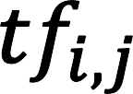

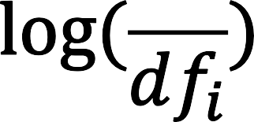

2. Trích xuất đặc trưng
2.2. TF-IDF
Công thức tính giá trị TF-IDF cho mỗi từ khóa:
Trong đó:
^{𝒘}𝒊𝒊,𝒋 ∶
𝒕f_{𝒊,𝒋}:
giá trị TF − IDF của từ khóa i trong tài liệu j
tần suất xuất hiện của từ khóa i trong tài liệu j
𝑵: tổng số tài liệu trong tập tài liệu
𝒅𝒕_{𝒊}: số tài liệu chứa từ khóa i

Slide 10
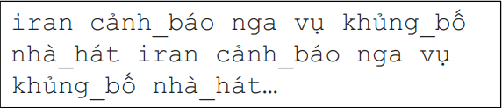
2. Trích xuất đặc trưng
2.2. TF-IDF
Từ mỗi tài liệu, ta xây dựng một vector đặc trưng, với số chiều K là số từ khóa được sử dụng trong tập tài liệu. Vector cho mỗi tài liệu là một vector thưa (hầu hết các phần tử có giá trị bằng 0)
⋮
0.00
0.00
⋮
0.00
0.012
0.00
⋮
0.00
0.028
⋮
TF-IDF
𝐾 chiều

Slide 11
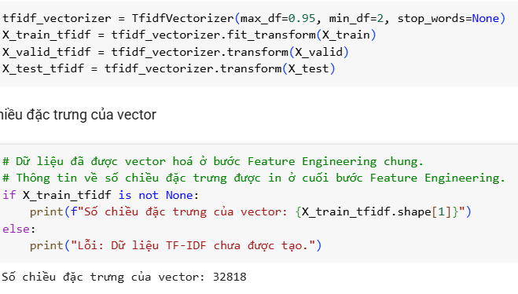
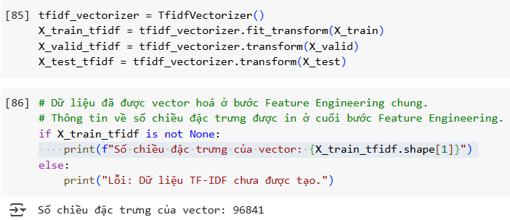
2. Trích xuất đặc trưng
2.2. TF-IDF
Để giảm bớt số chiều của vector đặc trưng, ta loại bớt những từ khóa chỉ xuất hiện ở số ít tài liệu (maximum document frequency và minimum document frequency)
Chỉ tính những từ khóa xuất hiện ở 2 tài liệu trở lên (min_df=2), số chiều vector đặc trưng giảm từ 96841 xuống 32818

Slide 12
3. CÁC MÔ HÌNH/PHƯƠNG PHÁP PHÂN LOẠI
Random Forest
Logistic Regression
Multi-layer Perceptron

Slide 13
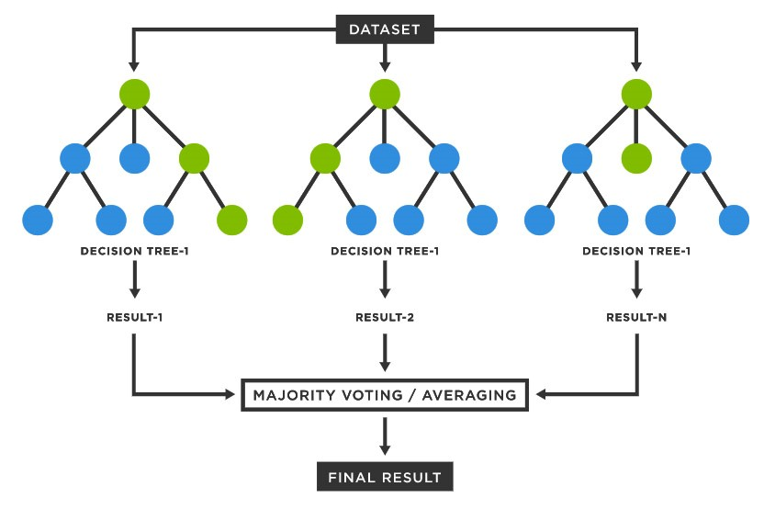
3. CÁC MÔ HÌNH/PHƯƠNG PHÁP PHÂN LOẠI
Random Forest
Random Forest là một thuật toán cải tiến từ Decision Tree.
Random Forest xây dựng một rừng gồm những cây quyết định, và tổng hợp quyết định từ mỗi cây trong rừng cây đó.

Slide 14
3. CÁC MÔ HÌNH/PHƯƠNG PHÁP PHÂN LOẠI
Random Forest
Decision Tree được xây dựng từ các nốt điều kiện.
Dữ liệu đi từ nốt gốc, qua các nốt điều kiện đến
𝑋₁ < 0.02
True
False
𝑋₂ < 0.014
𝑋₂ < 0.014
nốt lá: đại diện cho kết quả dự đoán.
Decision Tree học các điều kiện để phân chia dựa trên các metrics như Entropy, Information Gain, Gini index,…
True
False
False
𝑋₃ < 0.08
𝑋₃ < 0.08
…
True
True
False
False
𝑋_{𝑘} < 0.066
…
…
…
…
True
False
Class 0
(Giải trí)
Class 1
(Kinh doanh)

Slide 15















3. CÁC MÔ HÌNH/PHƯƠNG PHÁP PHÂN LOẠI
Random Forest
Random Forest xây dựng một rừng cây quyết định bằng cách sử dụng tập hợp dữ liệu con và thuộc tính con
Sử dụng phương pháp Bootstrap để xây dựng tập dữ liệu con
Chọn ngẫu nhiên k thuộc tính từ n thuộc tính của dữ liệu
Xây dựng cây quyết định cho mỗi tập hợp trên.
Giải trí
Kinh doanh
Kết quả đầu ra từ Random Forest được tổng hợp từ tất cả cây trong rừng
Giải trí
Giải trí
Giải trí: 3
Kinh doanh: 1
→ Kết quả: Giải trí

Slide 16


3. CÁC MÔ HÌNH/PHƯƠNG PHÁP PHÂN LOẠI
Random Forest
Vector hóa dữ liệu bằng TF-IDF:
Kích thước của một vector đặc trưng
Huấn luyện mô hình Random Forest Classifier:
Mỗi rừng gồm 100 cây quyết định, sử dụng gini index để đánh giá phân chia dữ liệu

Slide 17
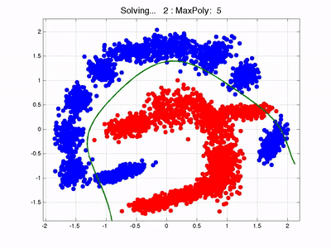
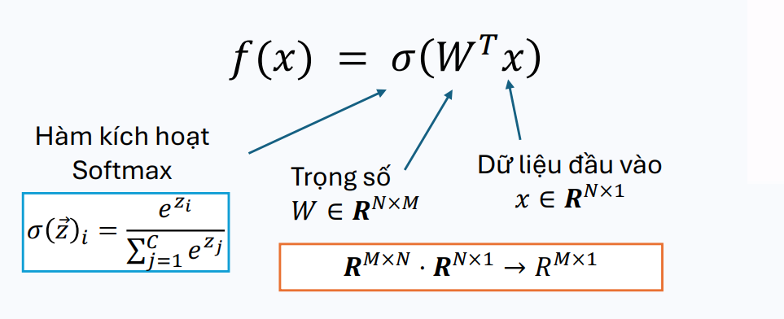
Multinomial Logistic Regression
3. CÁC MÔ HÌNH/PHƯƠNG PHÁP PHÂN LOẠI
Multinomial Logistic Regression (Hồi quy Logistic đa thức) có tên gọi khác là hồi quy Softmax (Softmax Regression) là một mô hình dựa trên Logistic Regression sử dụng cho dự đoán để phân lớp 2 nhãn nhưng mở rộng ra cho nhiều nhãn.

Slide 18
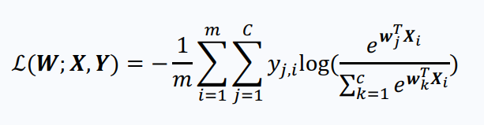
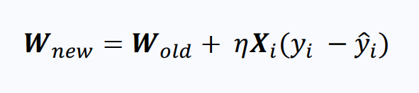
3. CÁC MÔ HÌNH/PHƯƠNG PHÁP PHÂN LOẠI
Multinomial Logistic Regression
1. Xây dựng hàm mất mát
2. Xây dựng công thức cập nhật trọng số
Trong đó:
𝑚 là số lượng mẫu đầu vào
𝐶 là số lượng nhãn (ví dụ 𝐶 với 10 chủ đề)
𝜂 là tốc độ học (learning rate)
𝑦_{𝑖𝑖} là giá trị thực tế
y’i là giá trị dự đoán

Slide 19
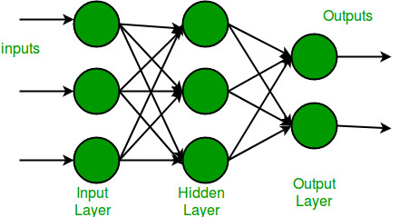
3. CÁC MÔ HÌNH/PHƯƠNG PHÁP PHÂN LOẠI
Multi-layer Perceptron
MLP là một dạng mạng nơ-ron nhân tạo, mô phỏng cách các nơ-ron sinh học hoạt động để xử lý thông tin. Nó bao gồm nhiều lớp (layer) các nơ-ron được kết nối với nhau.
Lớp đầu vào (Input Layer): Nhận dữ liệu đầu vào (vector đặc trưng TF-IDF của bài báo). Số lượng nơ-ron bằng số chiều của vector đặc trưng.
Các lớp ẩn (Hidden Layers): Nằm giữa lớp đầu vào và lớp đầu ra. Đây là nơi các tính toán phức tạp và trích xuất đặc trưng phi tuyến tính diễn ra. Có thể có một hoặc nhiều lớp ẩn.
Lớp đầu ra (Output Layer): Tạo ra kết quả dự đoán. Số lượng nơ-ron bằng số lượng chủ đề cần phân loại. Sử dụng hàm kích hoạt Softmax để tạo ra phân phối xác suất cho các chủ đề.

Slide 20
3. CÁC MÔ HÌNH/PHƯƠNG PHÁP PHÂN LOẠI
Multi-layer Perceptron
Số lượng lớp ẩn (hidden_layer_sizes): Xác định cấu trúc của các lớp ẩn (ví dụ: (100,) cho một lớp ẩn 100 nơ-ron, (50, 30) cho hai lớp ẩn với 50 và 30 nơ-ron). Ảnh hưởng đến khả năng học các mối quan hệ phức tạp.
Hàm kích hoạt (activation): Hàm phi tuyến tính áp dụng sau mỗi lớp (ví dụ: relu, tanh, logistic). relu (Rectified Linear Unit) là phổ biến. Ảnh hưởng đến khả năng học các mẫu phi tuyến.
Thuật toán tối ưu hóa (solver): Phương pháp được sử dụng để cập nhật trọng số của mạng trong quá trình huấn luyện (ví dụ: adam, sgd, lbfgs). adam thường là lựa chọn tốt mặc định. Ảnh hưởng đến tốc độ và hiệu quả hội tụ.
Tốc độ học (learning_rate_init): Kích thước bước nhảy khi cập nhật trọng số. Tốc độ học quá cao có thể bỏ qua điểm tối ưu, quá thấp có thể khiến quá trình huấn luyện rất chậm.
Số lượng epoch (max_iter): Số lần toàn bộ tập huấn luyện được đưa qua mạng. Cần đủ lớn để mạng hội tụ, nhưng quá lớn có thể gây overfitting.
Tham số điều chuẩn (alpha): Thêm một số hạng vào hàm mất mát để phạt các trọng số lớn, giúp ngăn chặn overfitting (thường là L2 regularization)

Slide 21
4. THỰC NGHIỆM VÀ KẾT LUẬN

Slide 22
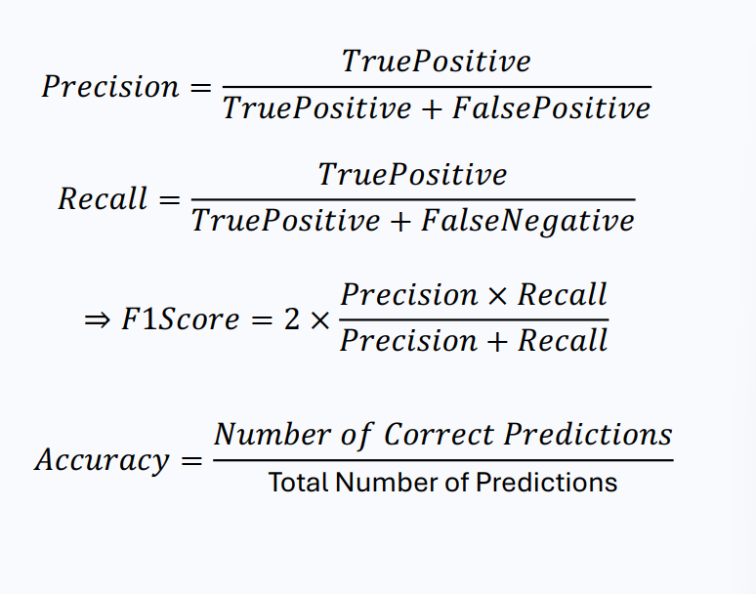
THỰC NGHIỆM VÀ KẾT LUẬN
4.1. Phương pháp đánh giá

Slide 23
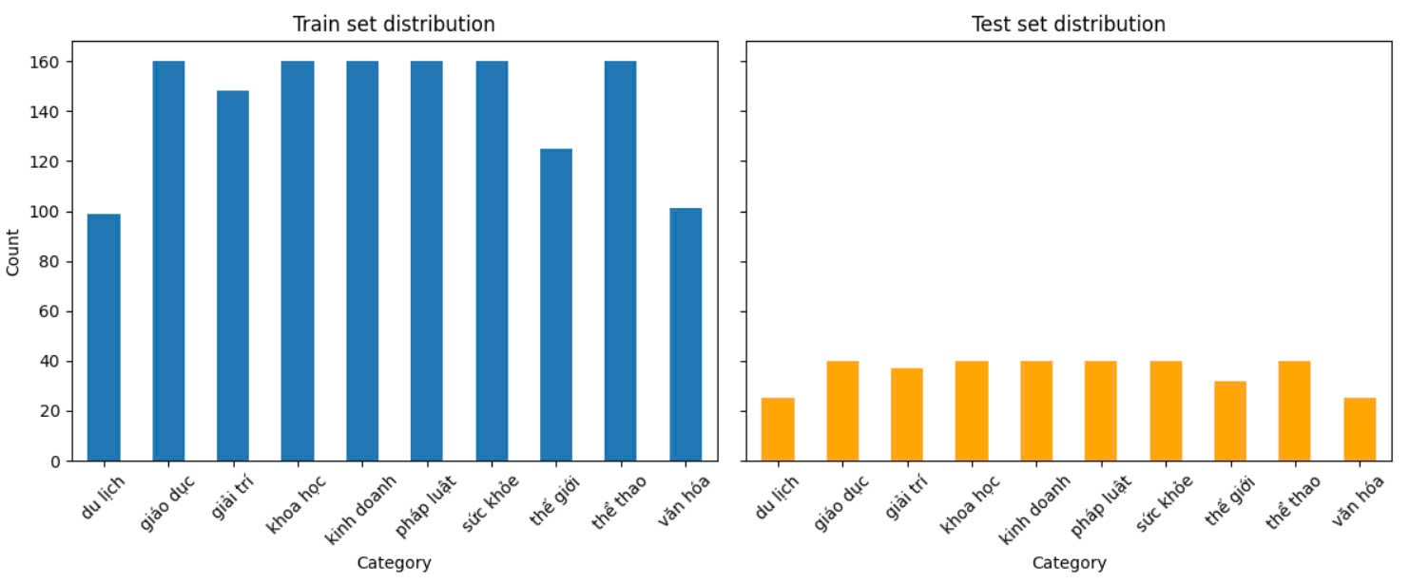
THỰC NGHIỆM VÀ KẾT LUẬN
4.2. Phân bố dữ liệu
Chia tập dữ liệu huấn luyện và kiểm thử tỉ lệ 8:2

Slide 24
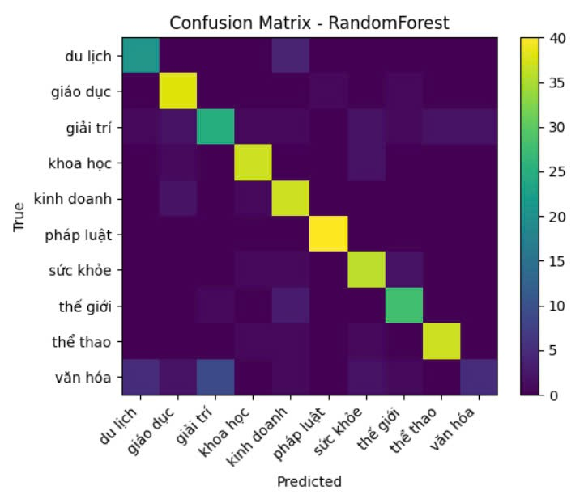
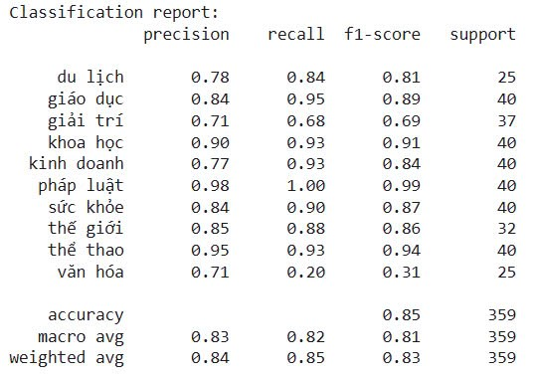
THỰC NGHIỆM VÀ KẾT LUẬN
4.3. Kết quả trên mô hình Random Forest
Dữ liệu đầu vào được vector hóa dựa trên phương pháp TF-IDF

Slide 25
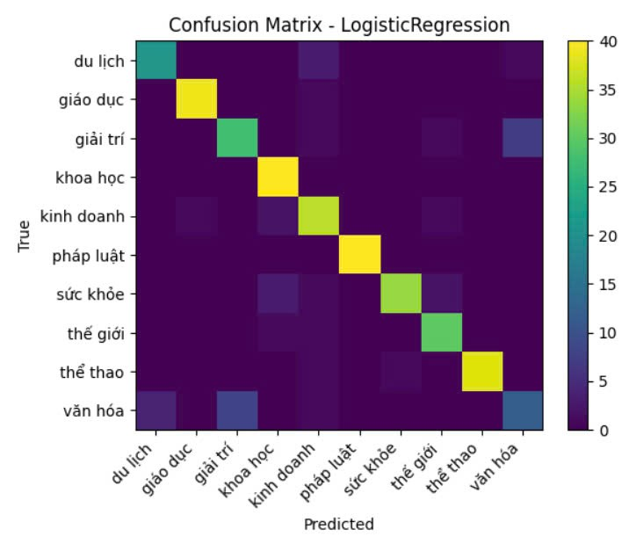
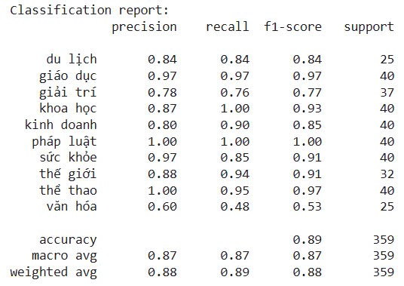
THỰC NGHIỆM VÀ KẾT LUẬN
4.4. Kết quả trên mô hình Multinomial Logistic Regression

Slide 26
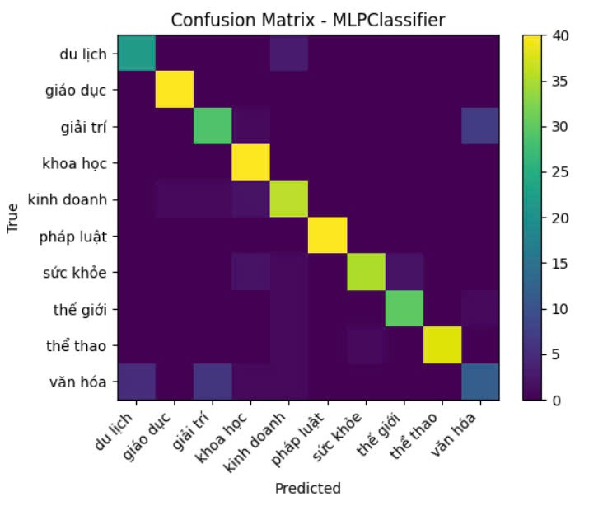
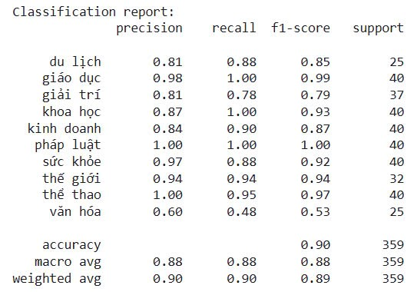
THỰC NGHIỆM VÀ KẾT LUẬN
4.5. Kết quả trên mô hình Multinomial Layer Perceptron

Slide 27
THỰC NGHIỆM VÀ KẾT LUẬN
4.7. Kết luận
Multilayer Perceptron
Random Forest
Multinomial Logistic Regression
Các danh mục có độ nhận diện tương đối cao, trong đó:
Danh mục Du lịch, Giáo dục, Giải trí, Khoa học có kết quả dự đoán chính xác mức cao
Danh mục Văn hoá có độ chính xác thấp nhất (độ nhầm lẫn cao)
Mục Văn hoá thường bị nhầm sang mục Giải trí và Du lịch
→ Kết quả này là dễ hiểu và có thể đoán được từ bước phân tích dữ liệu

Slide 28
THỰC NGHIỆM VÀ KẾT LUẬN
4.6. Kết luận
Model | F1 score | Accuracy
Multi Layer Perceptron | 87,92% | 89,69%
Random Forest | 81,17% | 84,68%
Multinomial Logistic Regression | 86,83% | 88,58%
Cả 3 mô hình đều cho kết quả dự đoán cao hon (>84%) . Trong đó:
Multi Layer Perceptron cho kết quả tốt nhất (F1 score = 87,92%, Accuracy = 89.69%)

Slide 29
Thank you for listening….

